Slide 1
windows sysinternals 技術報告

Slide 2
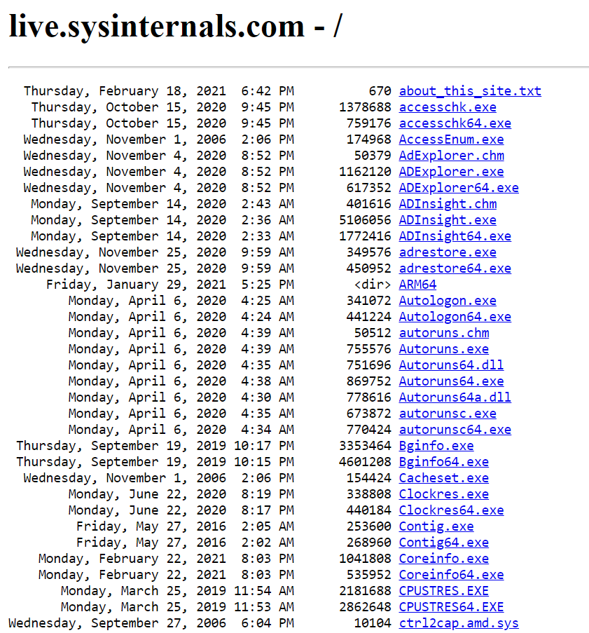
學習資源網站

Slide 3
agneds
Process Explorer
Process Monitor
Proc Dump

Slide 4
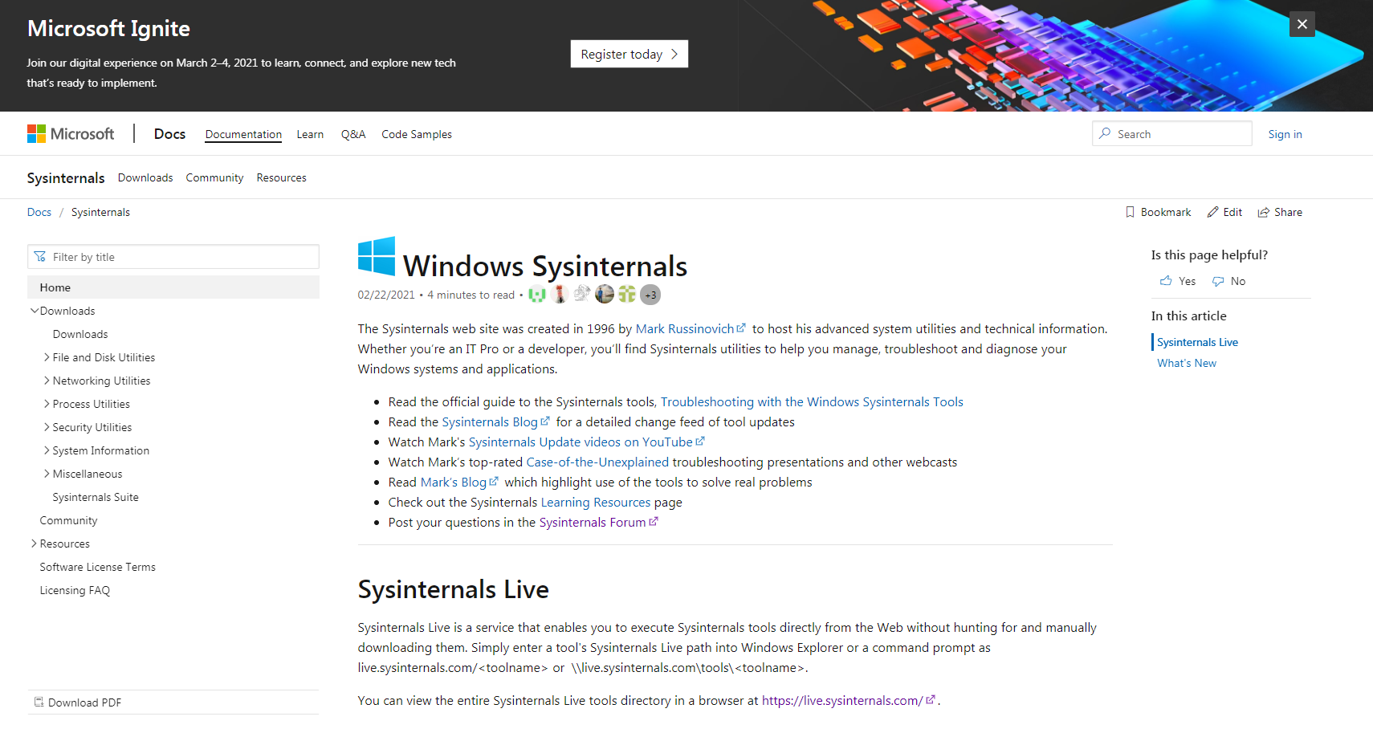
windows sysinternals 官方網站

Slide 5
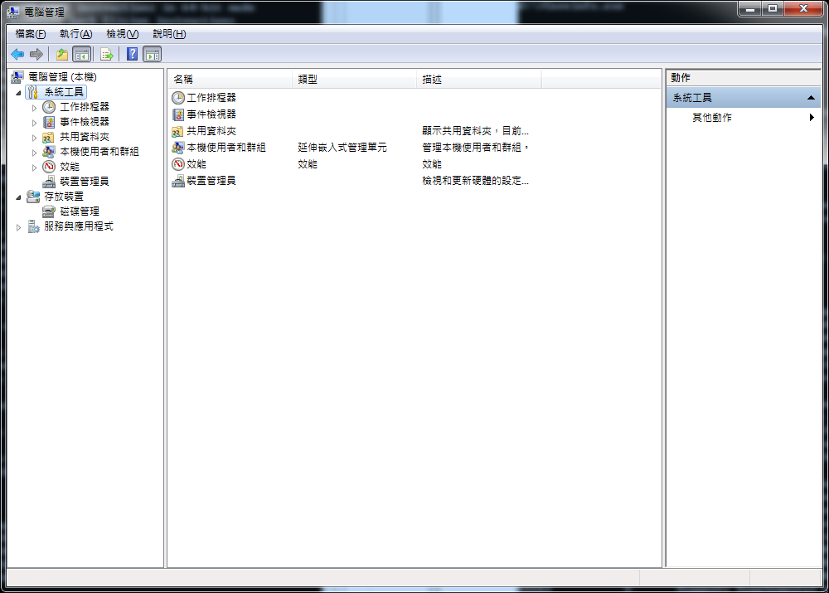
在Windows搜尋欄輸入[電腦管理] 然後點選[以系統管理員身分執行]

Slide 6
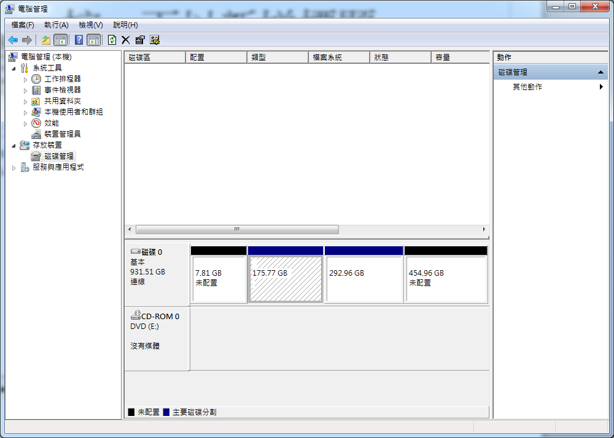
在Windows搜尋欄輸入[電腦管理] 然後點選[以系統管理員身分執行]

Slide 7
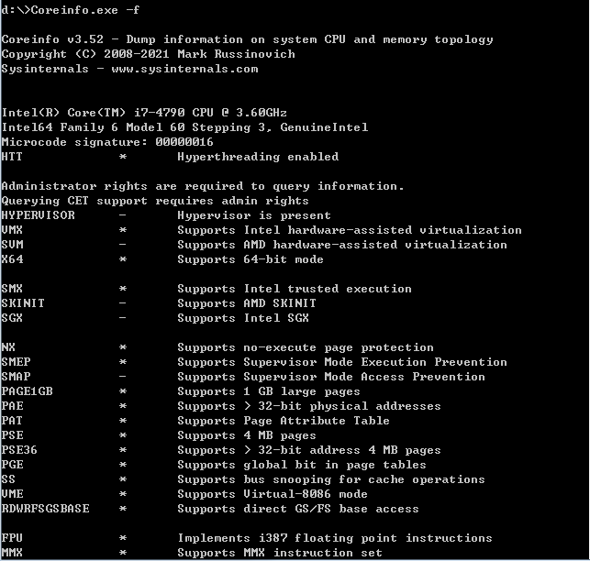
Coreinfo.exe –f執行畫面

Slide 8
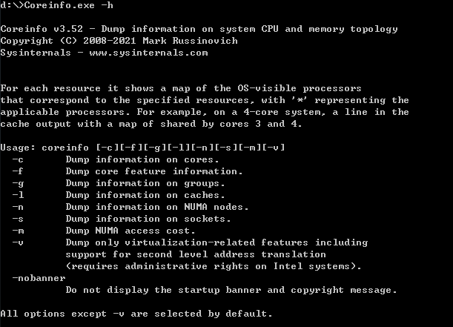
Coreinfo.exe –h執行畫面

Slide 9
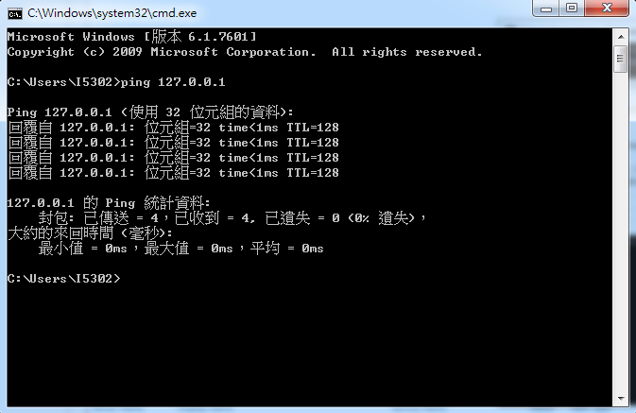
迴路測試

Slide 10
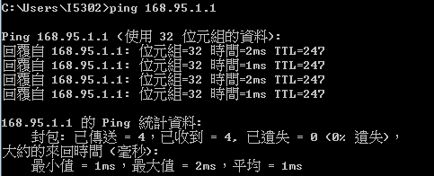
迴路測試

Slide 11
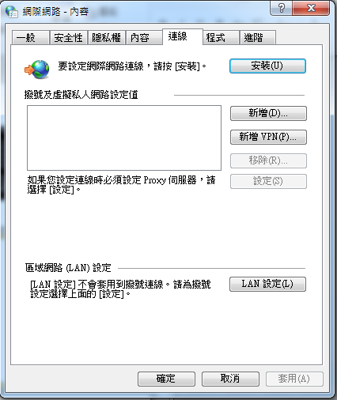
proxy

Slide 12
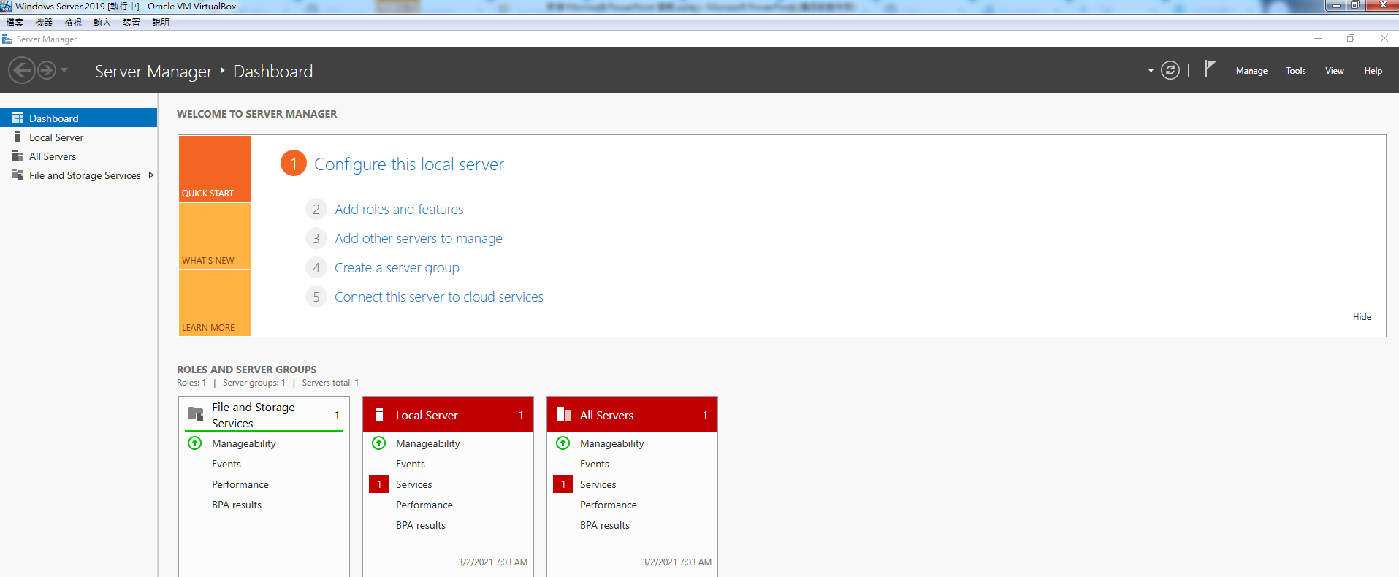
Windows Server 2019執行畫面

Slide 13
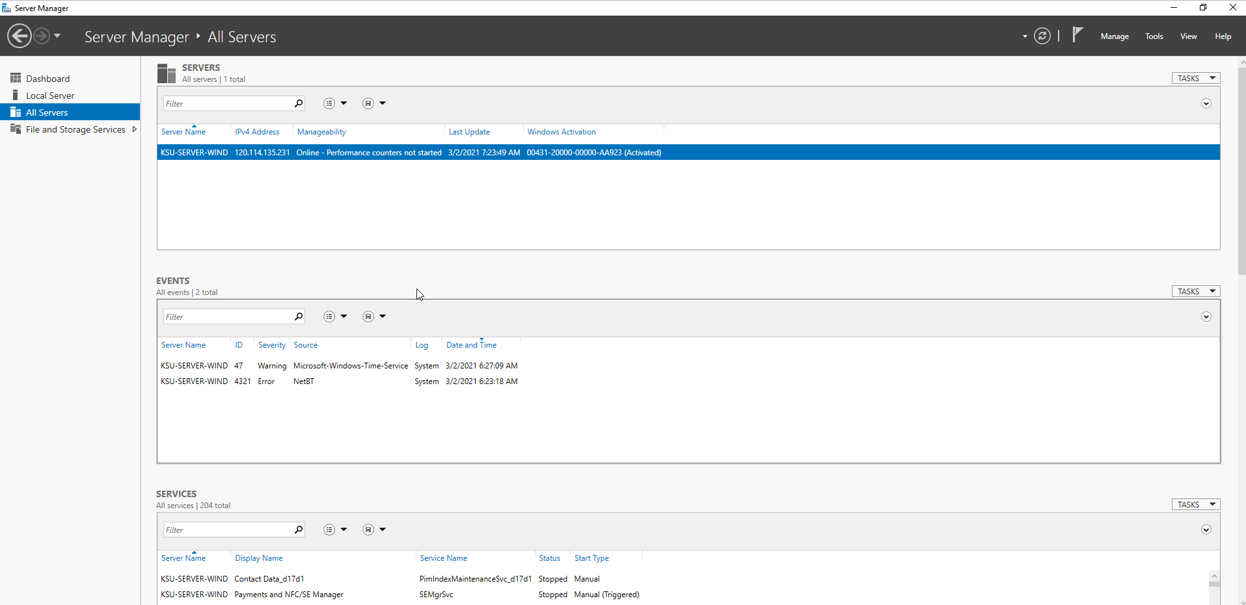
Windows Server 2019執行畫面

